Slide 1
Proyecto Nueva Sala NAP
Ampliación y Migración de Servicios

Slide 2
Propuesta para desplegar el Proyecto

Slide 3
Control de Proyecto Nueva Sala NAP

Slide 4
Control de Proyecto Nueva Sala NAP

Slide 5
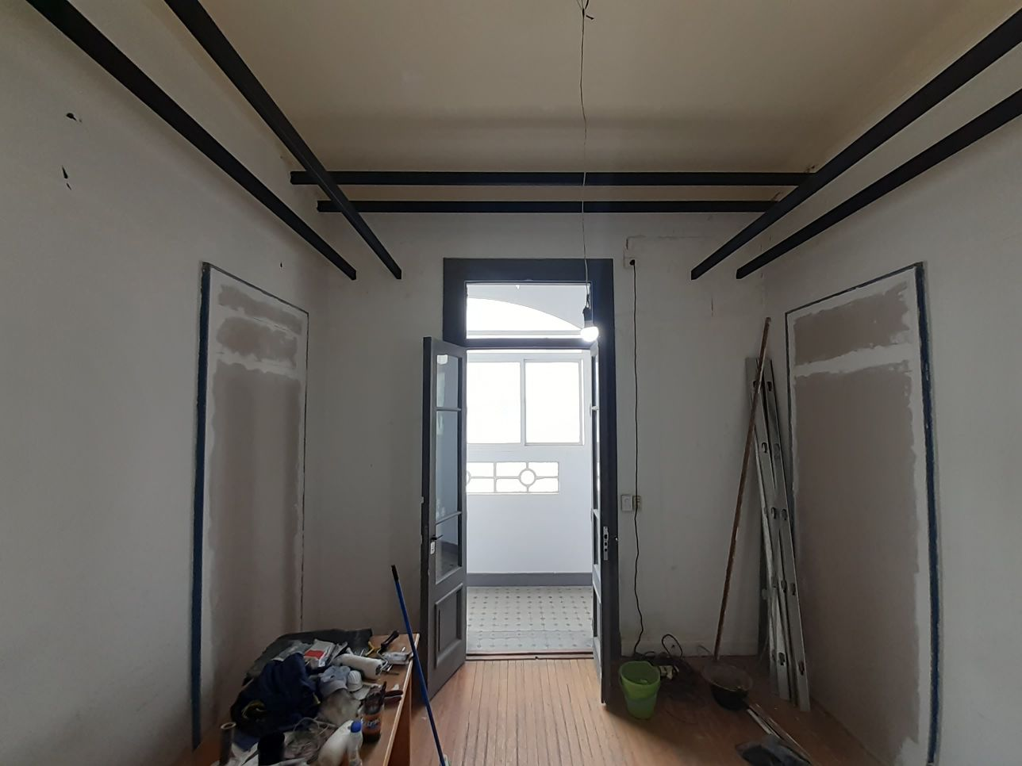
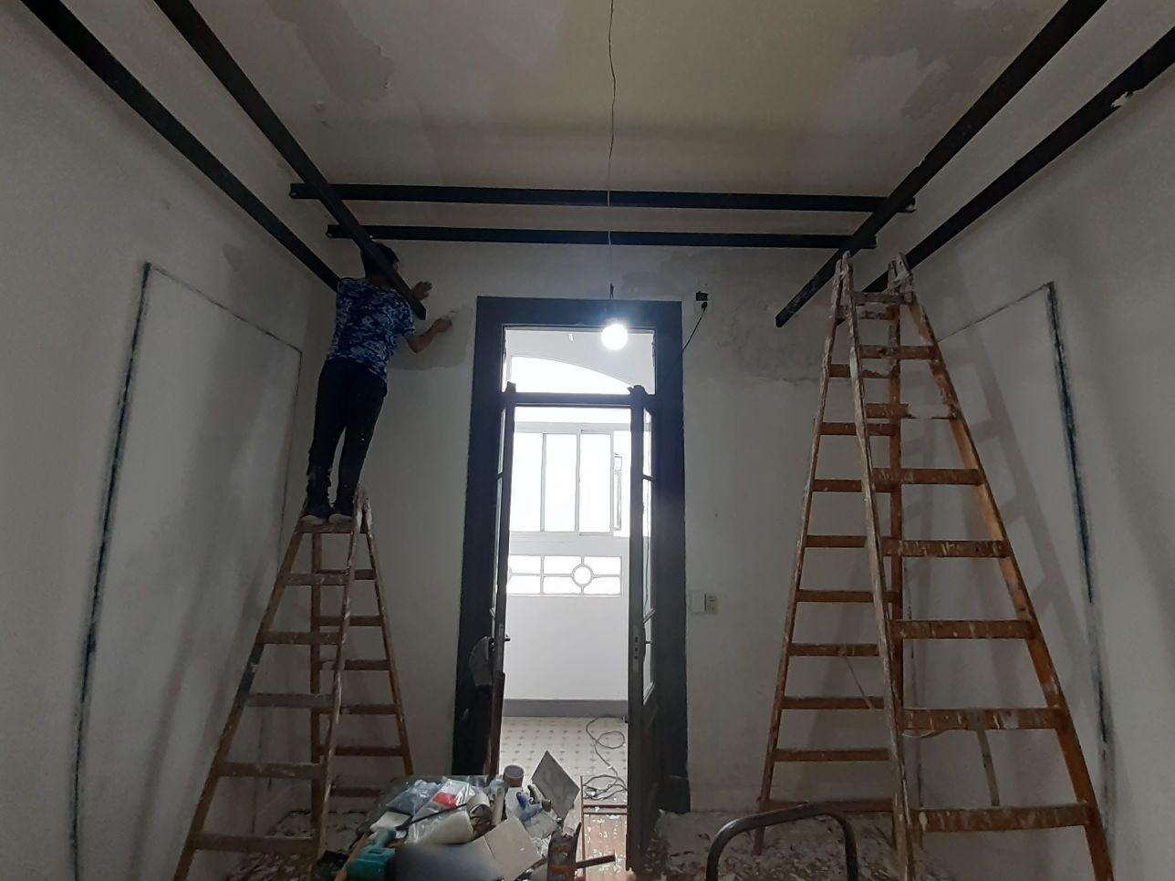
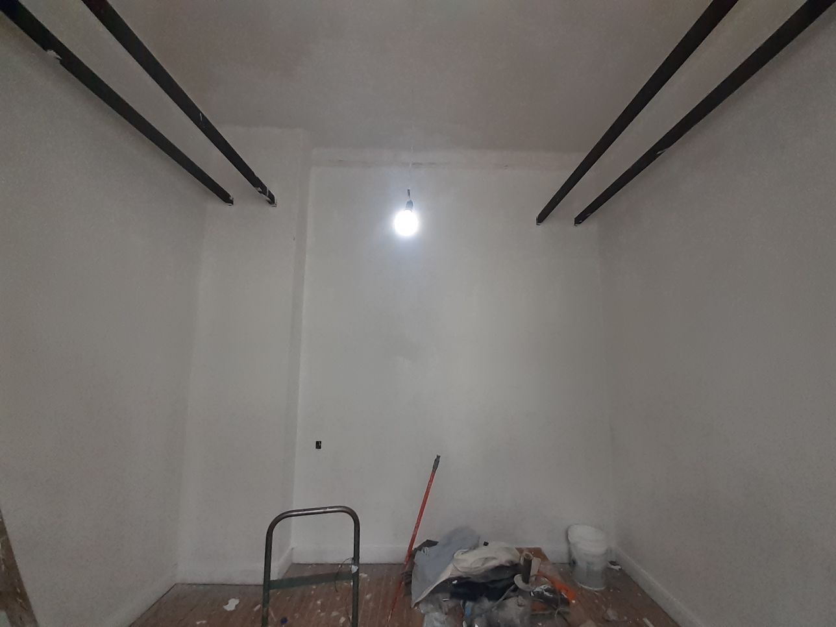
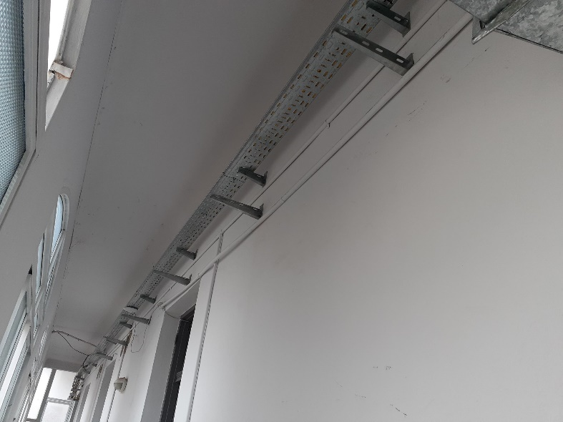
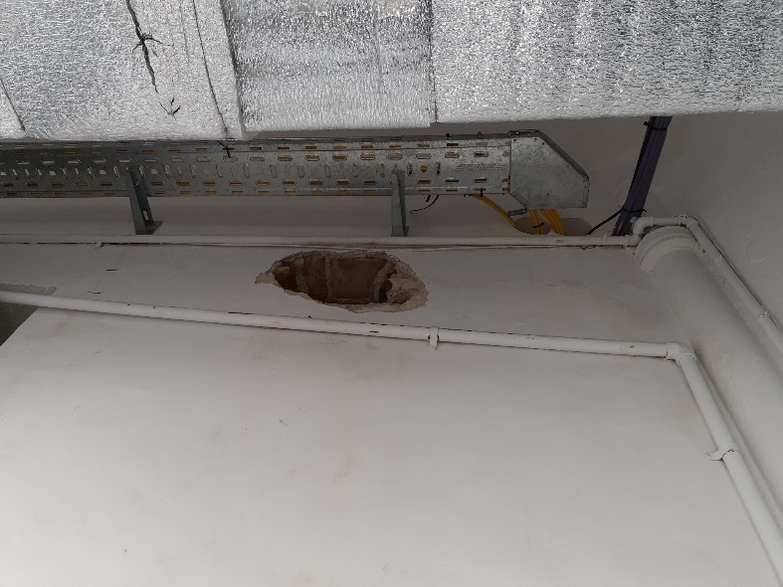
Control de Proyecto Nueva Sala NAP
Fotos avances de la obra

Slide 6
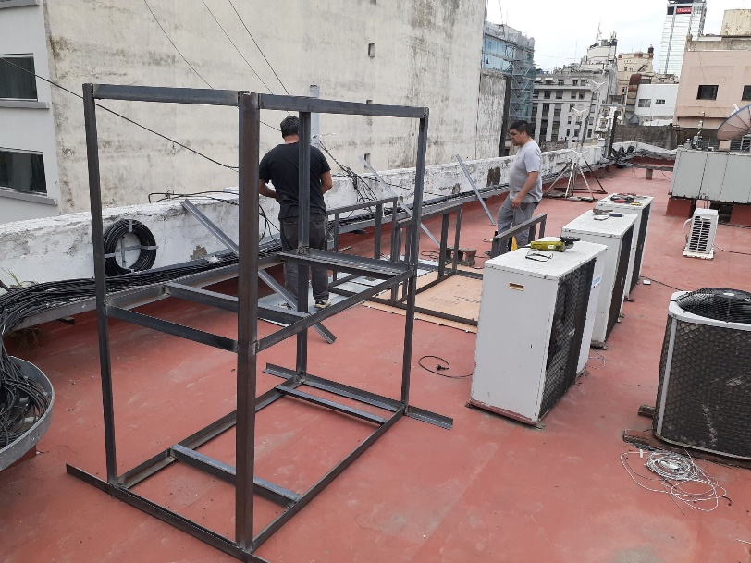
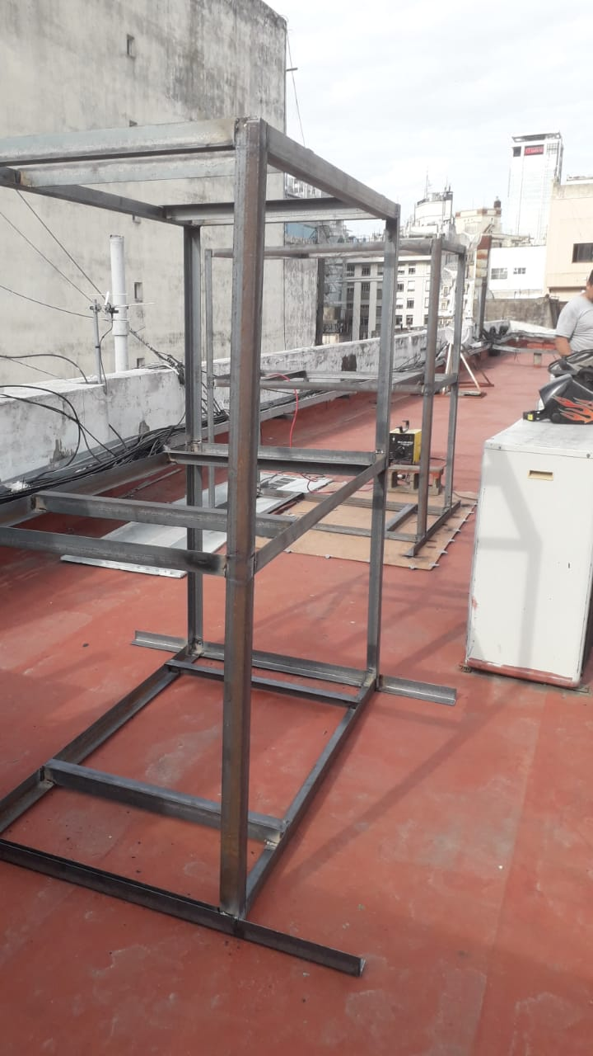
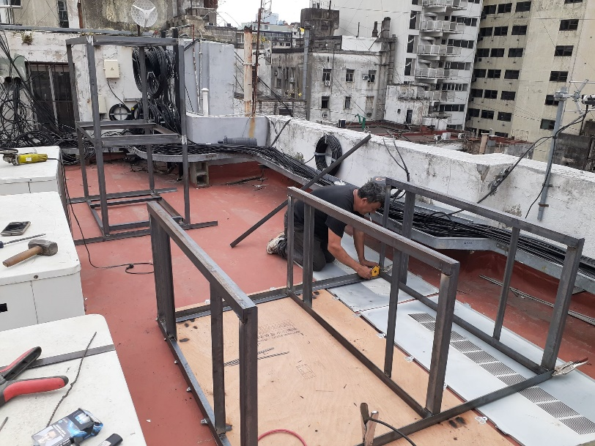
Control de Proyecto Nueva Sala NAP
Fotos avances de la obra

Slide 7
Control de Proyecto Nueva Sala NAP

Slide 8
Control de Proyecto Nueva Sala NAP

